Slide 1
CHÀO MỪNG CÁC EM LỚP 6 NĂM HỌC 2021-2022
MÔN NGHỆ THUẬT 6
PHÂN MÔN: MĨ THUẬT 6

Slide 2
TUẦN 1+2: GIỚI THIỆU CHUNG VỀ MÔN NGHỆ THUẬT 6
PHÂN MÔN MỸ THUẬT 6
1. Giới thiệu môn học: Tìm hiểu chương trình SÁCH GIÁO KHOA mới
2. Hướng dẫn phương pháp, cách học tập chương trình mới
3. Sự chuẩn bị dụng cụ, tư liệu học tập.
4. Hướng dẫn cách học tập bằng hình thức trực tuyến.
5. Đánh giá, xếp loại môn học.

Slide 3
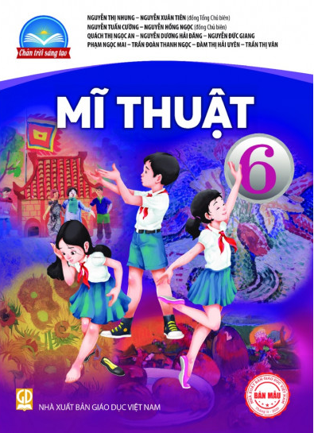
I. GIỚI THIỆU MÔN HỌC:
1. GIỚI THIỆU QUYỂN SÁCH GIÁO KHOA MỸ THUẬT 6
Sách giáo khoa mỹ thuật 6 ( Nhà xuất bản giáo dục Việt Nam- Bộ Chân trời sáng tạo) do Nguyễn Thị Nhung và Nguyễn Xuân Tiên đồng tổng chủ biên.
Sách được biên soạn theo định hướng phát triển PHẨM CHẤT và NĂNG LỰC học sinh giúp các em phát triển được 3 năng lực chung được quy định trong chương trình Giáo dục phổ thông tổng thể:
- Tự chủ và tự học
- Giao tiếp và hợp tác
- Giải quyết vấn đề và sáng tạo
Đồng thời phát triển năng lực với các thành phần: Quan sát và nhận thức thẩm mỹ, sáng tạo và ứng dụng thẩm mỹ, phân tích và đánh giá thẩm mỹ. Qua đó biết thể hiện cảm xúc, trí tưởng tượng về thế giới xung quanh bằng tri thức mỹ thuật trong nhà trường và cuộc sống thực tế.

Slide 4
2. KHÁI QUÁT NỘI DUNG CHƯƠNG TRÌNH HỌC
a. NỘI DUNG SÁCH:
Gồm 2 mạch nội dung chính: Mỹ thuật tạo hình và mỹ thuật ứng dụng (18 bài học, chia làm 5 chủ đề và 1 bài tổng kết).
b. TÍNH HỆ THỐNG:
Các bài học trong mỗi chủ đề kết nối với nhau theo mạch và có hệ thống.
Kết quả của hoạt động trước là khởi đầu cho hoạt động sau; Kết quả của bài học trước là khởi đầu cho bài học sau.
Kiến thức, kĩ năng trong các bài học được củng cố và phát triển từ dễ đến khó.
- Khuyến khích bản thân học sinh bộc lộ khả năng học tập, sáng tạo theo sở thích, năng lực cá nhân, năng lực làm việc theo nhóm.

Slide 5
3. CẤU TRÚC SÁCH GIÁO KHOA MỸ THUẬT 6
Mĩ thuật lớp 6 định hướng theo các chủ đề: | Chương trình thông qua việc xây dựng các chủ đề: | SGK Mĩ thuật 6 được thiết kế thành 18 bài học tương ứng với 35 tiết học, trong đó:
- Văn hoá, xã hội - Nghệ thuật Tiển sử và cổ đại Việt Nam và Thế giới . | - Chủ đề Biểu cảm của màu sắc. - Chủ đề Nghệ thuật tiền sử thế giới và Việt Nam. - Chủ đề Lễ hội quê hương. - Chủ đề Nghệ thuật Cổ đại thể giới và Việt Nam. - Chủ đề Vật liệu hữu ích. | - 9 bài Mĩ thuật tạo hình, mỗi bài gồm 2 tiết, tổng số tiết là 18 tiết. - 8 bài Mĩ thuật ứng dụng, mỗi bài gồm 2 tiết, tổng số tiết là 16 tiết. - 1 bài tổng kết cuối năm học gồm 1 tiết

Slide 6
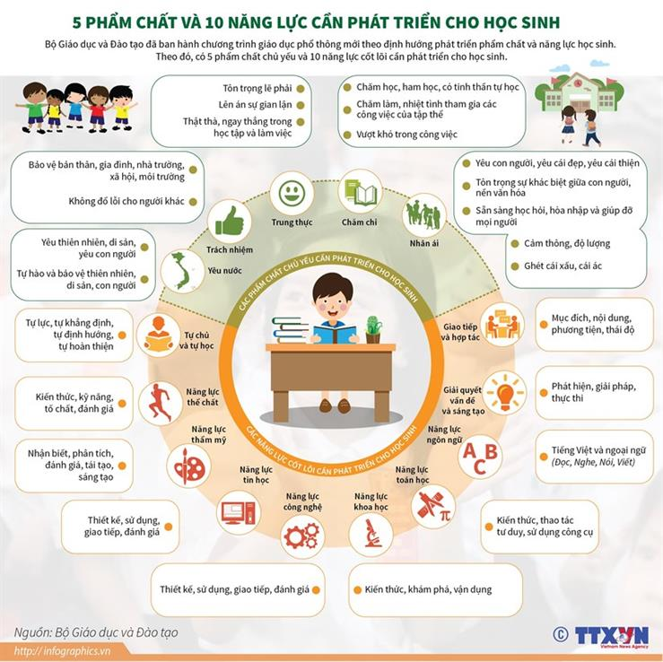
4. ĐỊNH HƯỚNG PHÁT TRIỂN PHẨM CHẤT, NĂNG LỰC MÔN HỌC
PHẨM CHẤT: có 5 phẩm chất
Yêu nước
Trách nhiệm
Trung thực
Chăm chỉ
Nhân ái
B. NĂNG LỰC: có 10 năng lực
Năng lực chung:(3NL) Tự chủ và tự học; Giao tiếp và hợp tác; Giải quyết vấn đề và sáng tạo.
Năng lực chuyên môn:(7NL) Ngôn ngữ; Tính toán; Tin học; Thể chất; Thẩm mỹ; Công nghệ; Tìm hiểu tự nhiên và xã hội.

Slide 7
5. MỤC TIÊU GIÁO DỤC MÔN MỸ THUẬT CẤP THCS
Môn Mĩ thuật cấp THCS giúp học sinh tiếp tục:
- Hình thành, phát triển năng lực mĩ thuật dựa trên nền tảng kiến thức, kĩ năng mĩ thuật ở cấp tiểu học, thông qua các hoạt động thảo luận, thực hành, trải nghiệm; phát triển năng lực giao tiếp và hợp tác, năng lực giải quyết vấn đề và sáng tạo;
- Có ý thức kế thừa, phát huy các giá trị văn hoá, nghệ thuật truyền thống dân tộc;
- Tiếp cận giá trị thẩm mĩ của thời đại, làm nền tảng cho việc phát triển các phẩm chất yêu nước, nhân ái, chăm chỉ, trung thực, trách nhiệm;
- Có hiểu biết về mối quan hệ giữa mĩ thuật với đời sống, nuôi dưỡng cảm xúc thẩm mĩ và tình yêu nghệ thuật;
- Phát triển năng lực tự chủ và tự học, có ý thức định hướng nghề nghiệp sau khi kết thúc cấp học.

Slide 8
II. PHƯƠNG PHÁP, HÌNH THỨC HỌC MÔN MỸ THUẬT KHỐI LỚP 6
Các phương pháp học tập tích cực môn Mĩ thuật bao gồm: | Hình thức học tập môn Mỹ thuật bao gồm:
- Phương pháp quan sát - Phương pháp trực quan - Phương pháp vấn đáp - Phương pháp gợi mở - Phương pháp luyện tập, thực hành - Phương pháp tiếp cận theo chủ đề - Phương pháp xây dựng cốt truyện với một số quy trình, hình thức tạo hình mĩ thuật đã được tiếp cận. | - Học theo nhóm; học cá nhân; học tập có trò chơi. - Học tập trên lớp; học ngoài lớp. - Học tập chính khoá trong nhà trường kết hợp với các hoạt động ngoại khoá. - Học tập gắn liền với các sinh hoạt cộng đồng; học tập trải nghiệm tại các làng nghề. - Thực hành mĩ thuật ứng dụng. - Học tập tại thực địa: nghiên cứu, tìm hiểu thực tế, tham dự triển lãm, tham quan dã ngoại, tìm hiểu di tích lịch sử;...

Slide 9
VI. DỤNG CỤ, ĐỒ DÙNG HỌC TẬP MÔN MỸ THUẬT
Sách giáo khoa mỹ thuật 6 ( Nhà xuất bản giáo dục Việt Nam- Bộ Chân trời sáng tạo) do Nguyễn Thị Nhung và Nguyễn Xuân Tiên đồng tổng chủ biên + Sách bài tập cùng bộ
( không bắt buộc)
Giấy A4: đóng tập thành quyển, có bao bọc, nhãn tên, vở viết mỹ thuật.
Dụng cụ hỗ trợ:
Màu vẽ ( màu nước, màu bột, sáp màu..)
Bút vẽ ( bút chì, bút sắt, bút lông màu, bút ghi bảng phụ..)
Cọ vẽ
Bảng pha màu nước
Giấy màu, giấy bìa cứng, thùng catong..
Keo hồ dán
Giấy roki khổ A0, A1, A2, A3
Đồ vật tái chế ( dụng cụ, đồ vật có thể sử dụng lại phù hợp với từng nội dung bài học. Hỗ trợ giảm ô nhiễm môi trường, tiết kiệm chi phí mua sắm, đồng thời phát huy khả năng sáng tạo..)

Slide 10
V. HƯỚNG DẪN HÌNH THỨC HỌC TRỰC TUYẾN
Đăng nhập vào phần mềm MS Team.
Chọn bộ môn Nghệ thuật.
Tải file đính kèm.
Hoàn thành các nhiệm vụ được giao ở trong file.
Sau khi hoàn thành, chụp hình nội dung đã hoàn thành gởi lên phần mềm MS Team ở bộ môn Nghệ thuật.

Slide 11
VI. HÌNH THỨC VÀ TIÊU CHÍ ĐÁNH GIÁ MÔN MỸ THUẬT KHỐI LỚP 6
HỌC SINH thực hiện tự đánh giá và đánh giá đổng đẳng trong nhóm, trong cặp đôi, cá nhân dựa trên các tiêu chí: | GIÁO VIÊN thực hiện đánh giá thường xuyên, toàn diện, cụ thể đối với HS dựa trên các tiêu chí đã xây dựng là:
Sự chuẩn bị, ý thức tham gia vào hoạt động mĩ thuật. Khả năng tự khám phá, khả năng giao tiếp, hợp tác, độc lập, sáng tạo.. - Thời gian hoàn thành nhiệm vụ học tập. - Sự tiến bộ vể nhận thức, kĩ năng, kết quả học tập của bản thân HS. | - Sự tích cực chuẩn bị bài, sẵn sàng học tập, hợp tác; - Năng lực học tập: nhận thức, kĩ năng, sự linh hoạt, độc lập, sáng tạo. - Năng lực, sở thích của HS về ngôn ngữ tạo hình (chấm, nét, hinh, khối, màu sắc,đậm nhạt,..) - Năng lực xã hội: giao tiếp, hợp tác, thích ứng. Hình thức đánh giá thông qua kiểm tra hỏi- đáp, thực hành, hoạt động thực tiễn, câu lạc bộ, chuyên đề.. - Xếp loại tương ứng với việc đánh giá HS là Đạt (Đ) hoặc chưa đạt (CĐ).

Slide 12
LƯU Ý:
TUẦN 1 + TUẦN 2: THỰC HIỆN CÁC NỘI DUNG
1. Tìm hiểu chương trình SÁCH GIÁO KHOA mới
2. Tìm hiểu chương trình học đổi mới, phương pháp học tập
3. Cách đánh giá, nhận xét môn học
4. Cách học tập chương trình mới
5. Sự chuẩn bị dụng cụ, tư liệu học tập.
CHÚC CÁC EM VUI, KHỎE, GIỮ GÌN SỨC KHỎE THẬT TỐT
BÌNH AN VÀ HẸN NGÀY CHÚNG TA ĐẾN TRƯỜNG!

